Slide 2
五 两位数加、减整十数和一位数
第5课时 两位数减一位数(退位)

Slide 3
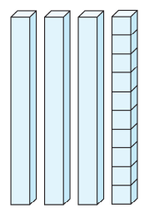
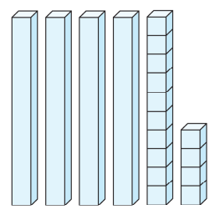

Slide 5
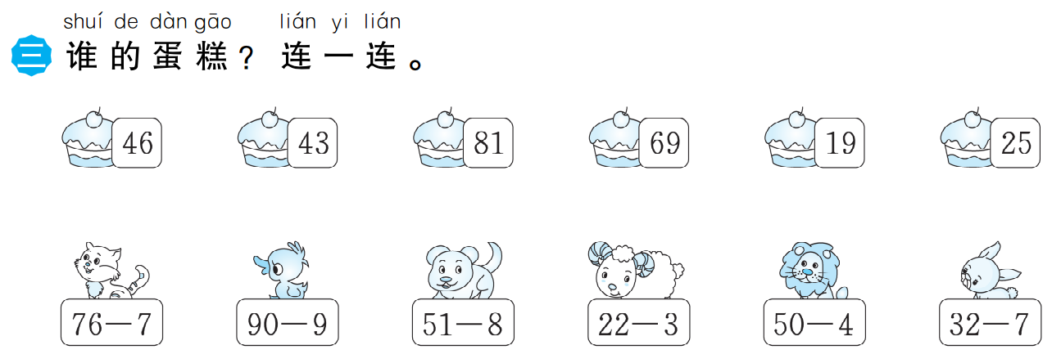

Slide 6
